Slide 1

Bài 4- Tiết 2
Luyện tập về từ đồng nghĩa và từ đa nghĩa
Luyện tập về từ đồng nghĩa và từ đa nghĩa

Slide 2



Yêu cầu cần đạt
Luyện tập sử dụng từ đồng nghĩa và từ đa nghĩa.

Slide 3













KHỞI ĐỘNG

Slide 4
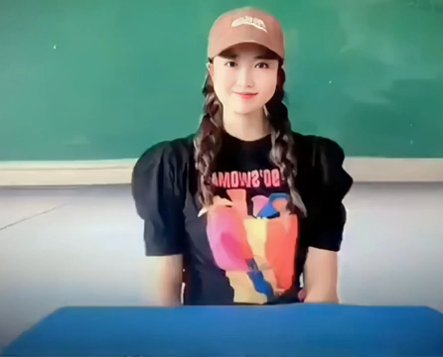

Slide 5
1. Phân biệt nghĩa gốc và nghĩa chuyển của từ

Slide 6


1. Đọc các nghĩa của từ “ấm” và thực hiện yêu cầu:
1 Có nhiệt độ cao hơn mức trung bình. 2 Có tác dụng giữ cho cơ thể không bị lạnh. 3 Có tác dụng tạo nên cảm giác êm dịu, dễ chịu.
ấm
a. Trong các nghĩa trên, nghĩa nào là nghĩa gốc, nghĩa nào là nghĩa chuyển?
b. Đặt câu để phân biệt nghĩa gốc và một nghĩa chuyển của từ “ấm”.

Slide 7
THẢO LUẬN NHÓM ĐÔI

Slide 8
1. Đọc các nghĩa của từ “ấm” và thực hiện yêu cầu:
1 Có nhiệt độ cao hơn mức trung bình.
1 Có nhiệt độ cao hơn mức trung bình. 2 Có tác dụng giữ cho cơ thể không bị lạnh. 3 Có tác dụng tạo nên cảm giác êm dịu, dễ chịu.
ấm
a. Trong các nghĩa trên, nghĩa nào là nghĩa gốc, nghĩa nào là nghĩa chuyển?
Nghĩa 1 là nghĩa gốc, nghĩa 2 và 3 là nghĩa chuyển.

Slide 9
1. Đọc các nghĩa của từ “ấm” và thực hiện yêu cầu:
1 Có nhiệt độ cao hơn mức trung bình. 2 Có tác dụng giữ cho cơ thể không bị lạnh. 3 Có tác dụng tạo nên cảm giác êm dịu, dễ chịu.
ấm
b. Đặt câu để phân biệt nghĩa gốc và một nghĩa chuyển của từ “ấm”.
THẢO LUẬN NHÓM: tìm các từ ngữ tương ứng với mỗi nghĩa theo kĩ thuật Khăn trải bàn.

Slide 10

CHIA SẺ TRƯỚC LỚP
CHIA SẺ TRƯỚC LỚP

Slide 11
1. Đọc các nghĩa của từ “ấm” và thực hiện yêu cầu:
1 Có nhiệt độ cao hơn mức trung bình. 2 Có tác dụng giữ cho cơ thể không bị lạnh. 3 Có tác dụng tạo nên cảm giác êm dịu, dễ chịu.
ấm
+ Nghĩa gốc: nước ấm, nắng ấm, trời ấm lên,…
+ Nghĩa chuyển:
- áo ấm, mặc đủ ấm,…
- ấm bụng, màu tranh ấm,…

Slide 12
Trò chơi Truyền điện
Đặt câu

Slide 13

Thời tiết hôm nay rất ấm áp.
Nghĩa gốc

Slide 14
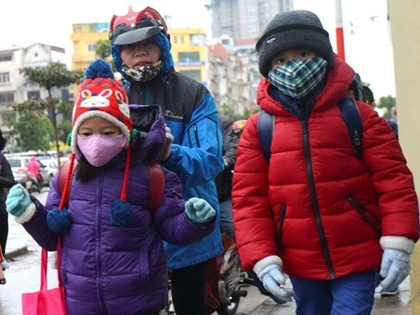
Chúng mình nên mặc áo ấm vào mùa đông.
Nghĩa chuyển

Slide 15

Lời khen của mẹ khiến tôi cảm thấy ấm lòng.
Nghĩa chuyển

Slide 16













2. Luyện tập sử dụng từ đồng nghĩa

Slide 17

2. Tìm 1 – 2 từ đồng nghĩa có thể thay cho từ in đậm trong mỗi câu sau:
a. Cả lớp tích cực tham gia phong trào “Kế hoạch nhỏ”.
b. Học kì vừa qua, Nam đã nỗ lực vươn lên trong học tập.
c. Uyên Phương say sưa luyện tập để chuẩn bị tham gia cuộc thi “Giọng hát Việt nhí”.

Slide 18

Thảo luận nhóm 4 Khăn trải bàn

Slide 19
HS chơi trò chơi Xây nhà để chia sẻ kết quả trước lớp: Chia số HS trong lớp thành bốn đội. Mỗi thành viên trong đội lần lượt dán các thẻ từ ghi đáp án thành ngôi nhà. Nhóm nào “xây” được ngôi nhà cao nhất là nhóm chiến thắng.

Slide 20
CHIA SẺ TRƯỚC LỚP
CHIA SẺ TRƯỚC LỚP

Slide 21
Gợi ý
a. nhiệt tình, hăng hái,...
b. cố gắng, gắng sức,...
c. miệt mài, say mê,...

Slide 22
LỜI GIẢI
a. Cả lớp tích cực( nhiệt tình, hăng hái..) tham gia phong trào “Kế hoạch nhỏ”.
b. Học kì vừa qua, Nam đã nỗ lực( cố gắng, gắng sức...) vươn lên trong học tập.
c. Uyên Phương say sưa( miệt mài, say mê...) luyện tập để chuẩn bị tham gia cuộc thi “Giọng hát Việt nhí”.

Slide 23
3. Viết đoạn văn có sử dụng từ đồng nghĩa

Slide 24
3. Viết đoạn văn (từ 4 đến 5 câu) nói về một bạn học sinh có nhiều cố gắng trong học tập mà em biết, trong đó có sử dụng từ đồng nghĩa.

Slide 25
GỢI Ý
+ Em sẽ nói về bạn nào?
+ Bạn ấy cố gắng trong học tập như thế nào?
+ Các từ đồng nghĩa sử dụng trong đoạn văn là từ nào?

Slide 26

Làm bài cá nhân vào VBT.

Slide 27
MẪU:
Là một học sinh giỏi, ham học lại rất chăm chỉ và có tinh thần vượt khó nên Phước Anh rất được thầy cô và bạn bè trong trường quý mến. Ở nhà Phước Anh cũng hết mực hiếu thảo, siêng năng khi thay mẹ chăm sóc bà ngoại, đảm đang tháo vát trong việc nhà. Tinh thần hiếu học và ý chí nghị lực vươn lên của Phước Anh thật đáng khâm phục. Với tất cả bản lĩnh mà mình có, tôi tin rằng nhất định Phước Anh sẽ có một tương lai tươi sáng.

Slide 28
DẶN DÒ

Slide 29

TẠM BIỆT VÀ HẸN GẶP LẠI
TẠM BIỆT VÀ HẸN GẶP LẠI

